Slide 1












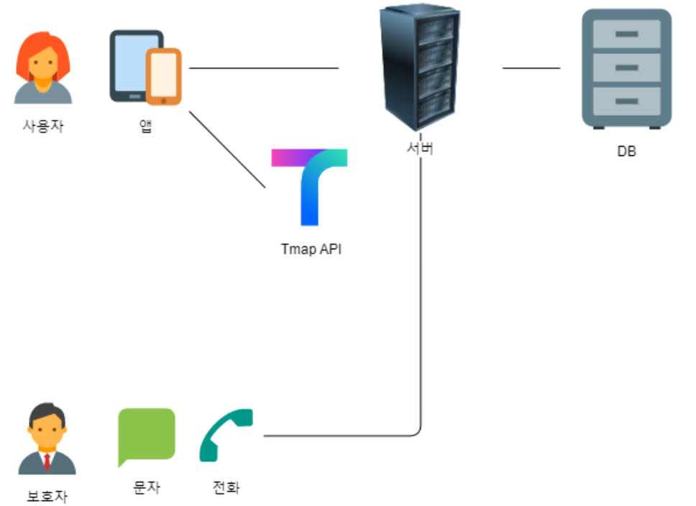
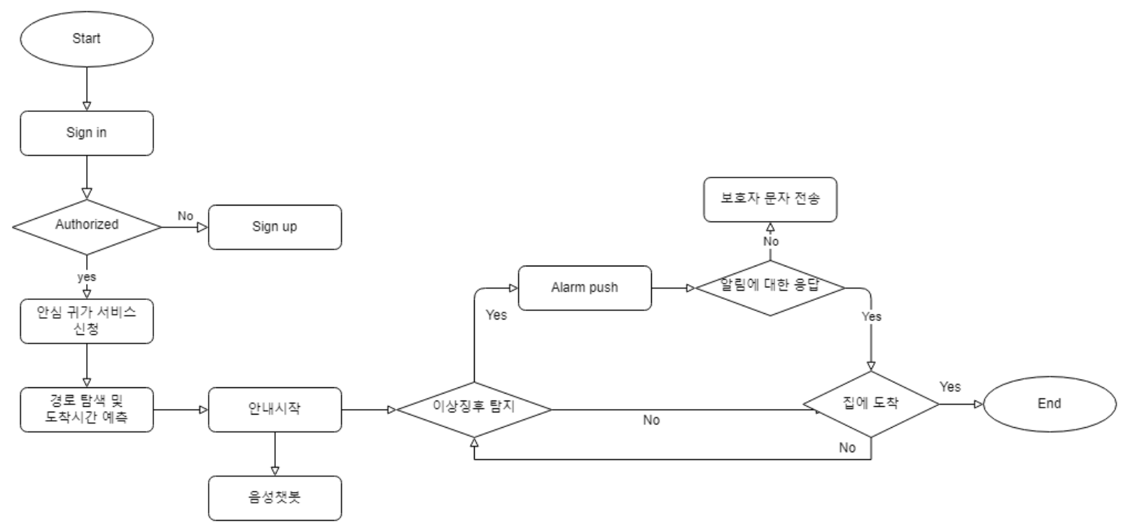

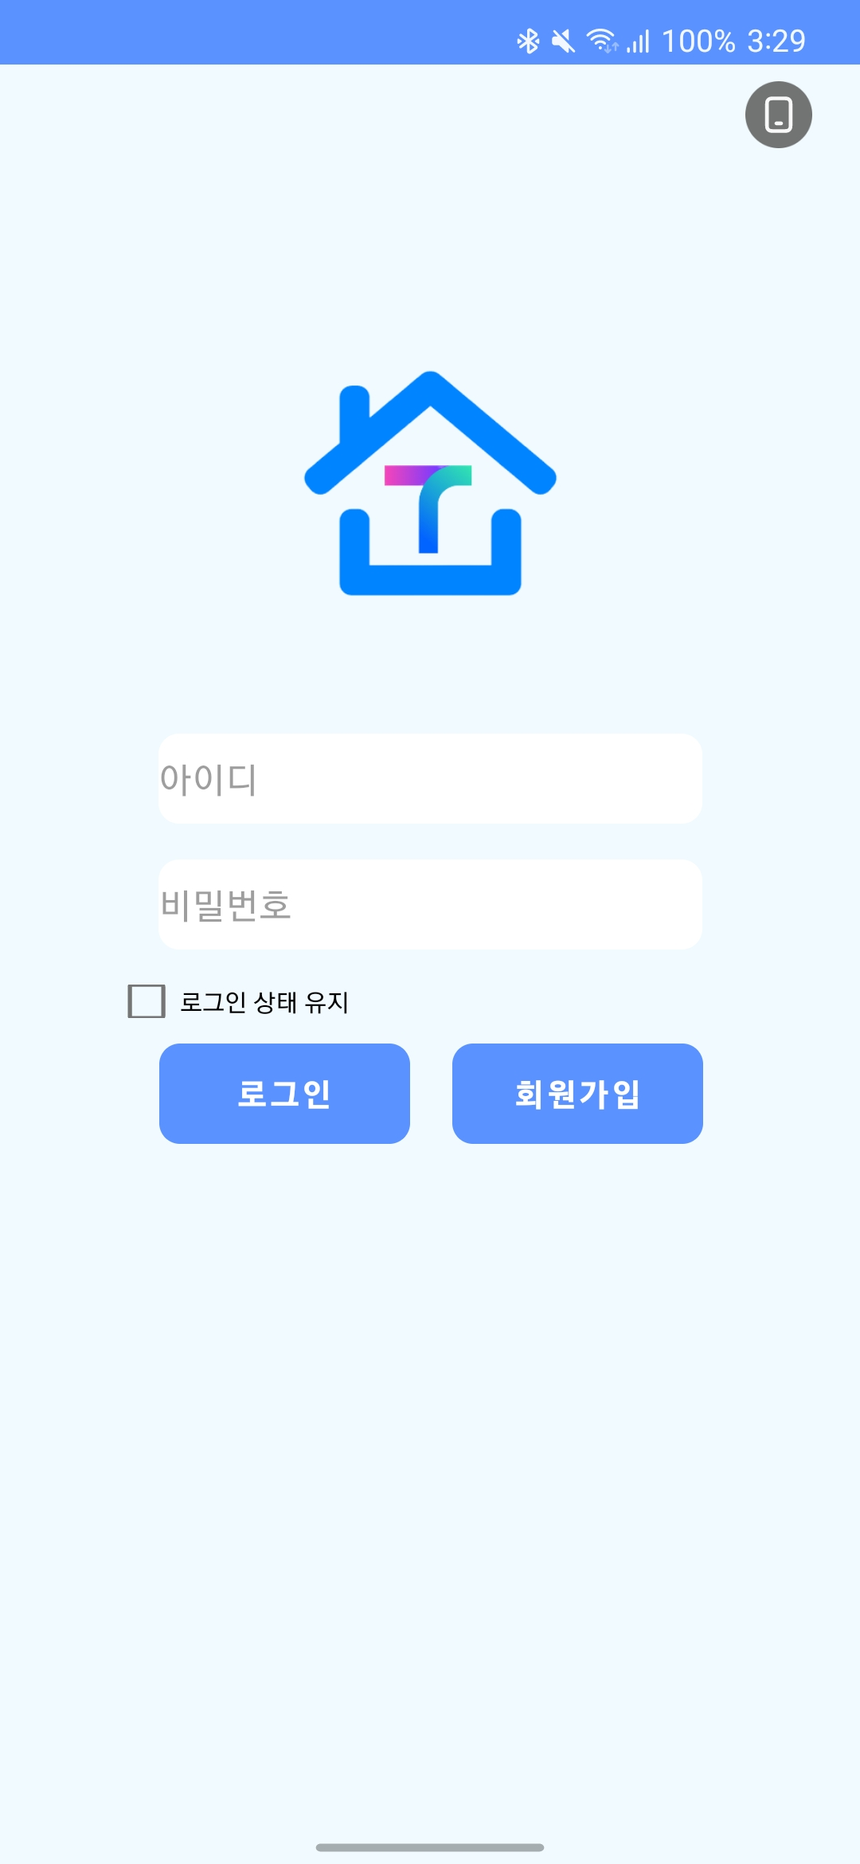
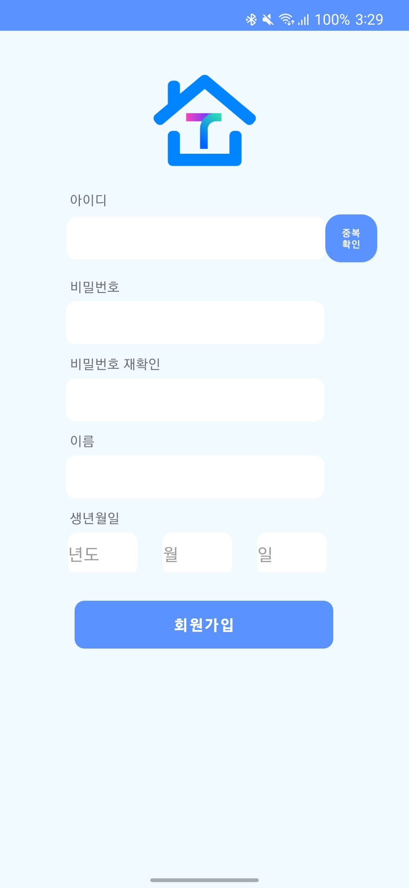
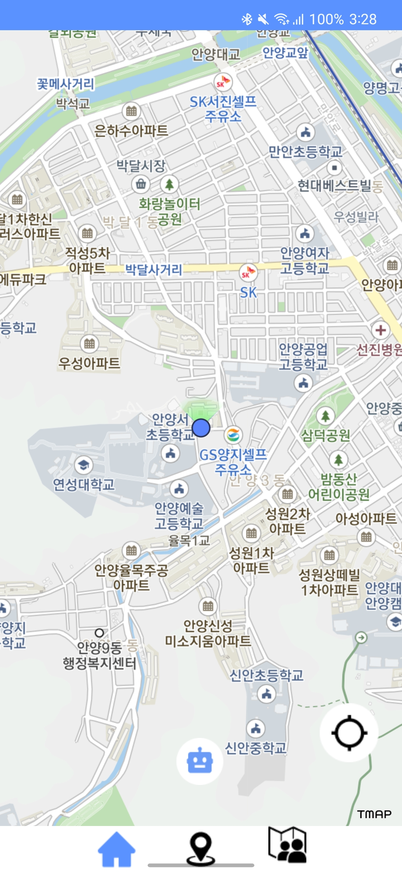
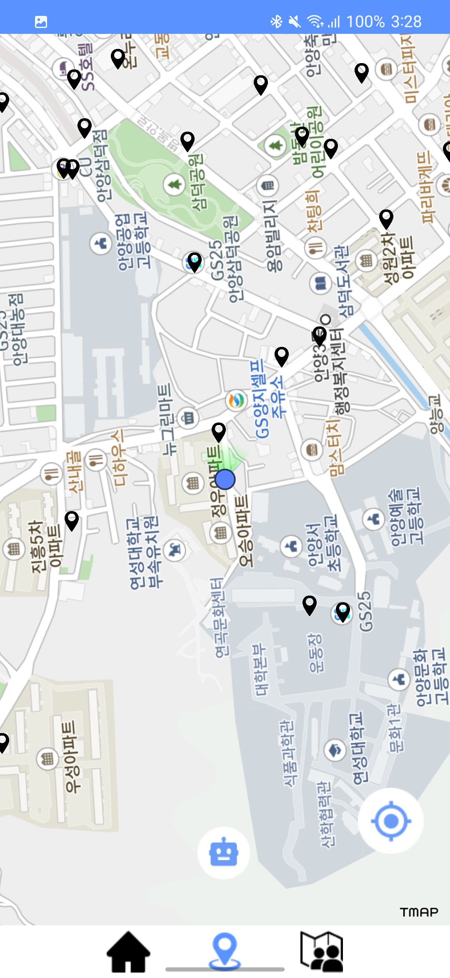
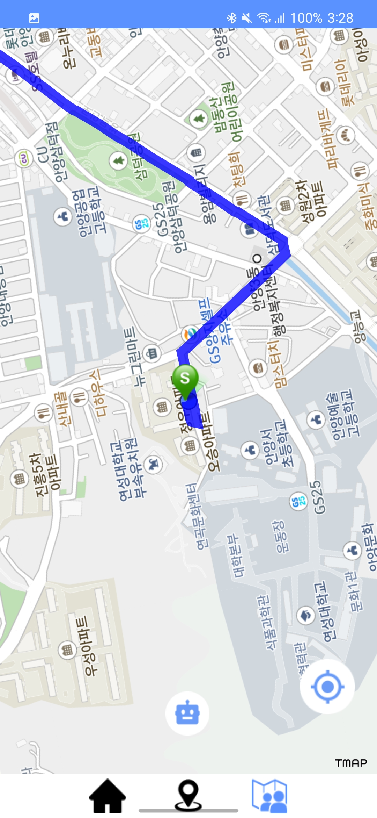

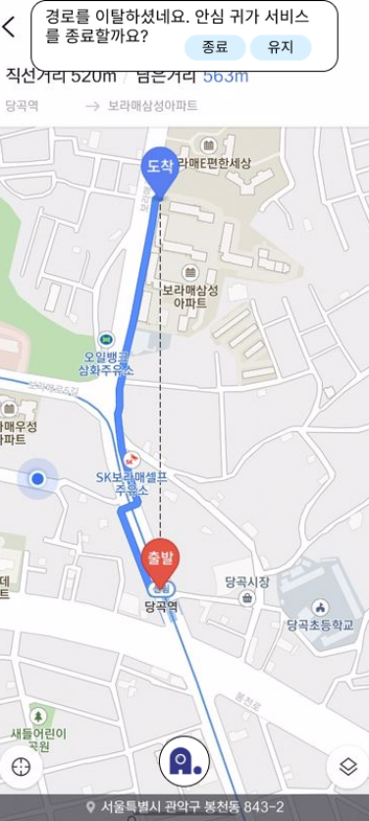
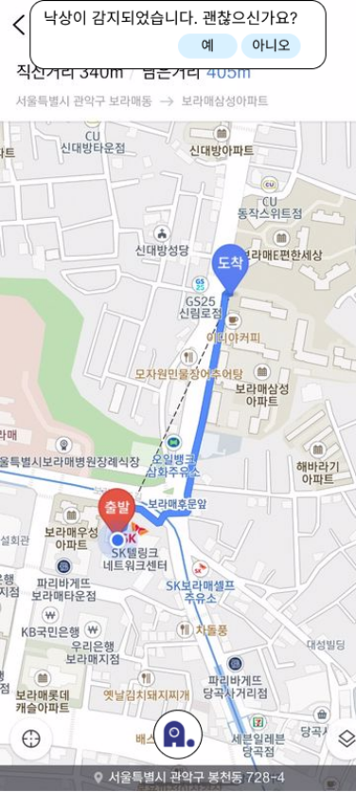
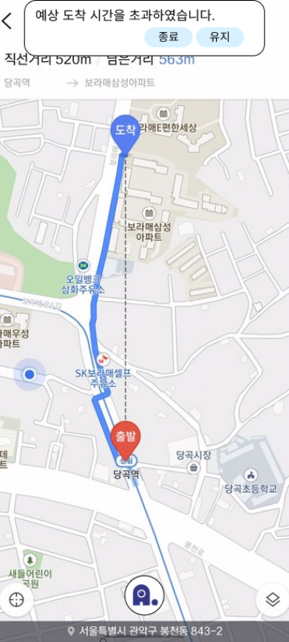
스마트 안심귀가 서비스 집으로 T
열일
김석주, 김지수, 김태우, 노효영, 박지후, 최태성
김영욱, 문기석, 이원주
개요
개발 동기
- 집으로 혼자 귀가하는 여성 대상 범죄 다수 발생
- 기존의 서울특별시 안심이 서비스는 집으로 함께 귀가하는 스카우트를 확보하기 위해 신청 절차를 거쳐야 한다는 점, 인력이 부족하다는 점에서 한계점이 존재함
- 우리는 이러한 사회적 문제점을 기존 서비스를 활용하여 새로운 서비스를 창출하고자 함
차별성 및 제안 내용
- GPS 기술을 활용한 경로 이탈 감지
낙상 감지를 통해 위험 상황 탐지
예상 도착 시간 내 도착 여부 모니터링 가능
- 음성 챗봇을 통해 범죄 시도 차단 및 사용자에게 안정감 제공
목표
- 기존 안심귀가 서비스의 부족한 인력문제를 보완하고 사용자에게 챗봇을 통해 안정감을 제공
집에 혼자 귀가하는 사람들 대상 범죄율 감소
기존 안심귀가 서비스의 사각지대에 위치한 사용자들에게 서비스를 제공해 보다 더 많은 사람들에게 안전한 귀갓길을 제공한다
구성
시스템 구조
시스템 흐름도
화면 구성
홈 화면
로그인
회원가입
메인 화면
안전지킴이 좌표 출력
경로 탐색
음성 챗봇
경로 이탈
낙상 감지
예상 도착시간 초과
기대효과 및 활용방안
- 지속적인 GPS 감지를 통해 사용자에게 어떤 위급상황이 닥치더라도 보호자에게 연락이 갈 것이라는 안정감 제공
- 음성 챗봇으로 전화하는 듯한 기능을 통해 사용자에게 안정감을 제공
- 범죄발생 시 사용자의 이상 징후를 판단하여 비상 연락망을 통해 범죄에 신속 대응
특징
음성 챗봇
- STT(speech-to-text) 적용 → Pretrained Model(KoGPT2) + α 모델 적용 → TTS(text-to-speech) 적용
α: 자체 제작 데이터 (일상 생활 속 나눌 수 있는 대화 내용 + 성별에 따라 할 수 있는 대화 내용)

Slide 2



















